Slide 1
ก้าวสู่มหาวิทยาลัยชั้นเลิศ ด้วยเกณฑ์ TQA-EdPEx
แนวทางการเขียนรายงานการประเมินตนเอง

Slide 2
ความสำเร็จที่แท้จริงอยู่ที่การนำความรู้ไปประยุกต์ใช้ เพื่อประโยชน์สุขแก่มวลมนุษยชาติ

Slide 3
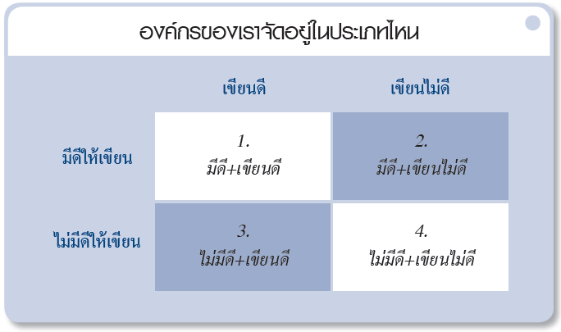
ก่อนจะเริ่มเขียน.....

Slide 4
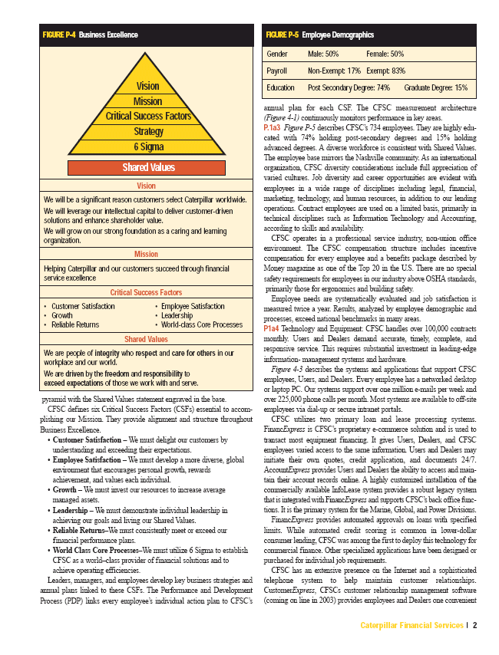
รายงานที่ดี
FACT- ข้อมูลจริง
FULL-เนื้อหาสมบูรณ์
FLOW -เชื่อมโยงกัน
FEEL -ให้ความรู้สึกที่ดี

Slide 5
องค์ประกอบสู่ความเป็นเลิศ
การจัดการ
ที่เป็นเลิศ
บริบทขององค์กร
Who are we?
ค่านิยมและแนวคิด
What do we believe
• การนำองค์กรอย่างมีวิสัยทัศน์
ลักษณะองค์กร
ความสัมพันธ์ระดับองค์กร
ความท้าทายขององค์กร
สภาพแวดล้อมด้านการแข่งขัน
บริบทเชิงยุทธศาสตร์
การปรับปรุงผลการดำเนินการ
การตรวจประเมิน
How good we are?
สภาพแวดล้อมขององค์กร
• การมุ่งเน้นที่ผลลัพธ์และสร้างมูลค่า
การจัดการโดยใช้ข้อมูลจริง • การมีมุมมองเชิงระบบ • การแสดงความรับผิดชอบต่อสังคม
การจัดการเพื่อนวัตกรรม • ความคล่องตัว
การมุ่งเน้นอนาคต • การเรียนรู้ระดับองค์กรและระตับบุคคล
การศึกษาที่เน้นการเรียนรู้ • การเห็นคุณค่าบุคลากร คู่ค้า
การเปรียบเทียบ (C) • การบูรณาการ (I)
ระดับ (Le) • แนวโน้ม (T)
ผลลัพธ์
การเรียนรู้ (L) • การบูรณาการ (I)
แนวทาง (A) • การปฏิบัติ (D)
กระบวนการ
ผลลัพธ์
การจัดการกระบวนการ
การมุ่งเน้นบุคลากร
การวัด การวิเคราะห์ และการจัดการความรู้
การมุ่งเน้นลูกค้าและตลาด
การวางแผนเชิงยุทธศาสตร์
การนำองค์กร
เกณฑ์ TQA
What we do and how we do it?

Slide 6
กรอบแนวคิดสู่ความเป็นเลิศ
โครงร่างองค์กร
บริบทของรัฐวิสาหกิจ
สภาพแวดล้อม ความสัมพันธ์ และความท้าทาย
สภาพแวดล้อมภายในองค์กร ความสัมพันธ์กับภายนอกองค์กร
บรรยากาศด้านการแข่งขัน บริบทด้านยุทธศาสตร์ ระบบปรับปรุงผลดำเนินการ
สภาพแวดล้อม ความสัมพันธ์ และสภาวการณ์เชิงกลยุทธ์
2. การวางแผน
เชิงยุทธศาสตร์
5. การมุ่งเน้น
บุคลากร
7. ผลลัพธ์
7.1 ผลลัพธ์ด้านผลิตภัณฑ์และ
กระบวนการ
7.2 ผลลัพธ์ด้านการมุ่งเน้นลูกค้า
7.3 ผลลัพธ์ด้านการมุ่งเน้นบุคลากร
7.4 ผลลัพธ์ด้านการนำองค์กรและ
การกำกับดูแลองค์กร
7.5 ผลลัพธ์ด้านการเงินและตลาด
1. การนำองค์กร
3. การมุ่งเน้น
ลูกค้า
และตลาด
6. การจัดการ
กระบวนการ
4. การวัด การวิเคราะห์ และการจัดการความรู้

Slide 7
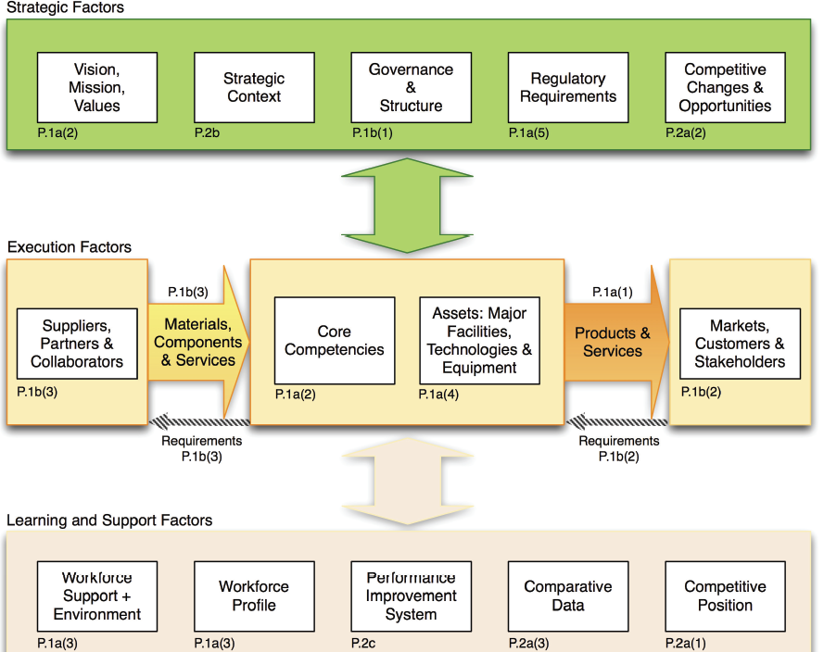
Strategic Factors
Execution Factors
Learning&Support Factors

Slide 8
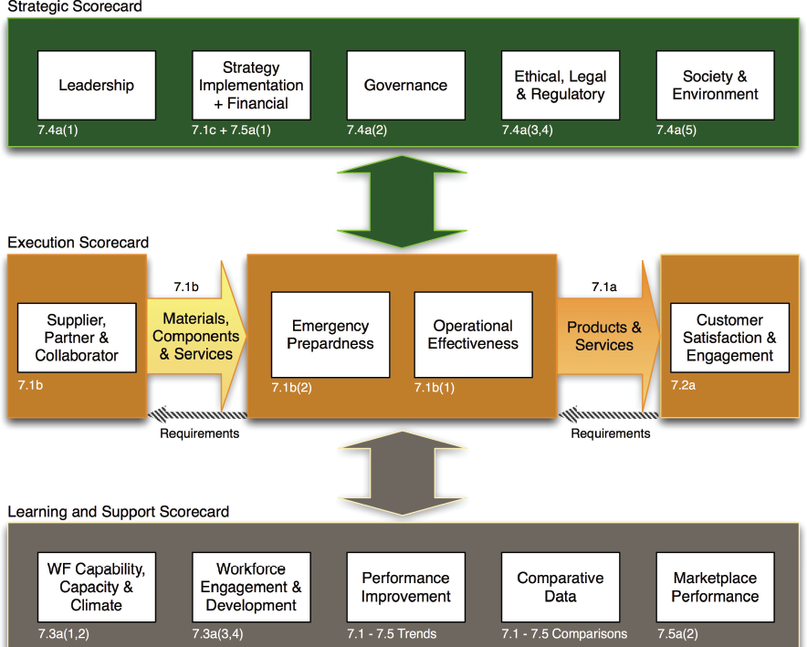
Strategic Scorecard
Execution Scorecard
Learning&Support Scorecard

Slide 9
จะตอบคำถามต้องเข้าใจคำถาม “Process”
ACTIVITY 1
คำถามคือ....
1. กระบวนการสำหรับการกำหนดวิสัยทัศน์ และค่านิยมขององค์กรคืออะไร?
2. กระบวนการสำหรับการถ่ายทอดวิสัยทัศน์ และค่านิยมขององค์กรไปยังบุคลากร ผู้ส่งมอบและพันธมิตรที่สำคัญ ลูกค้า และปู้มีส่วนได้ส่วนเสียอื่นๆคืออะไร?

Slide 10
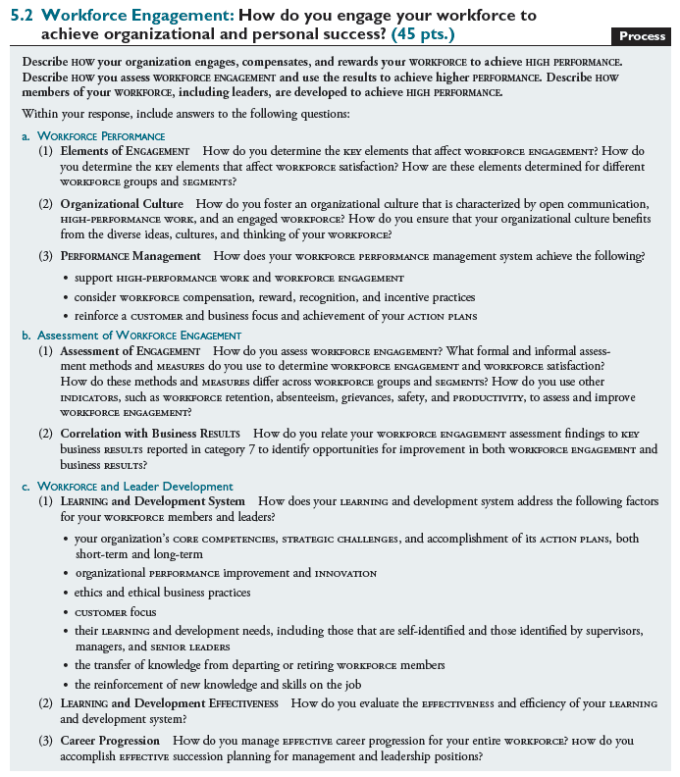
Item Format
Item number
Item title
Item point value
Basic item requirements (in item title)
Type of information to provide in response
Overall item requirements (specific topics to address)
Multiple requirements (individual Criteria questions)
Areas to address
Subheads summarizing multiple requirements
Item notes

Slide 11
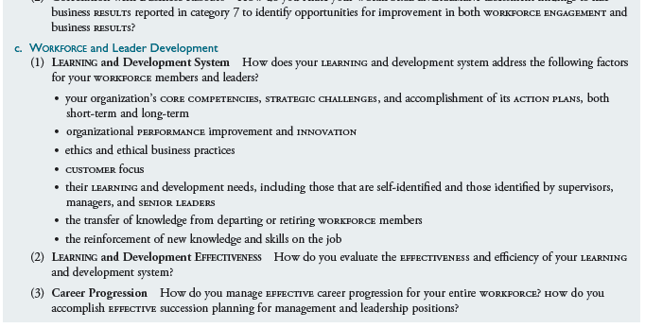
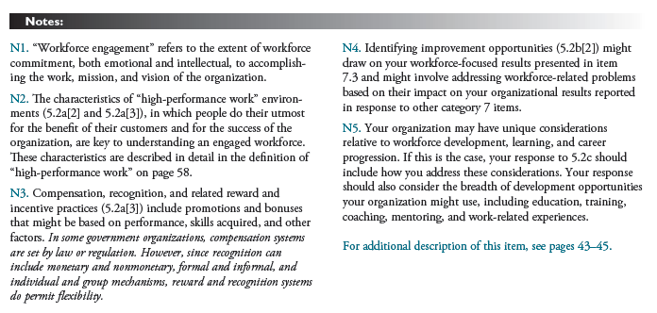
Item Format
Item notes have the following purposes:
clarify key terms and requirements
give instructions
indicate/clarify important linkages
Nonprofit-specific item note (in italics)
Location of item description
Notes:
Item notes serve three purposes: (1) to clarify key terms or requirements, (2) to give instructions and examples for responding to the item requirements, and (3) to indicate key linkages to other items.
Notes also provide additional guidance specifically for nonprofit organizations. These nonprofit-specific notes are shown in italics.
. The Criteria booklet also contains a section that discusses the Organizational Profile and each of the categories and items in more detail.

Slide 12
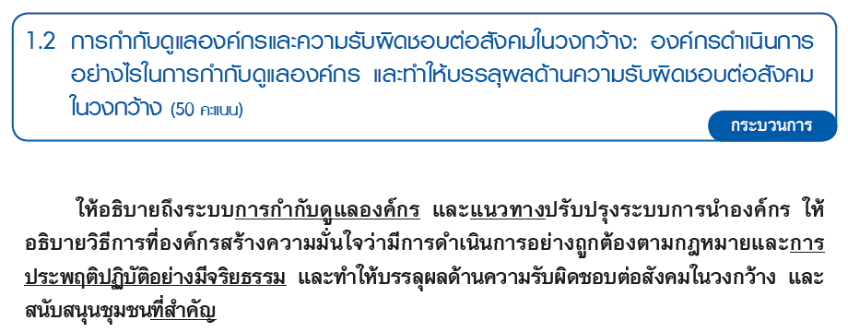

Slide 15
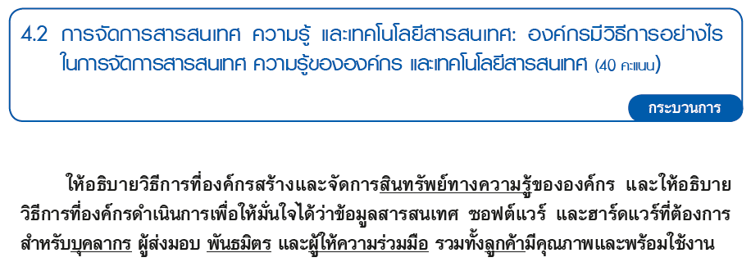

Slide 16
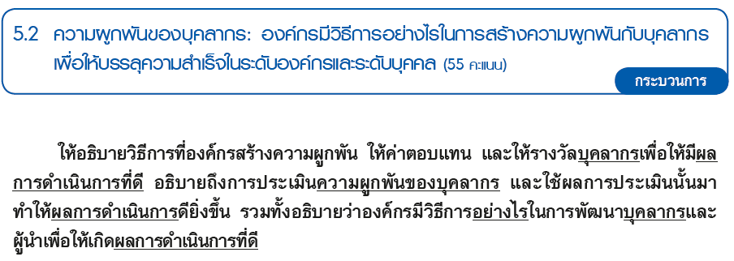

Slide 18
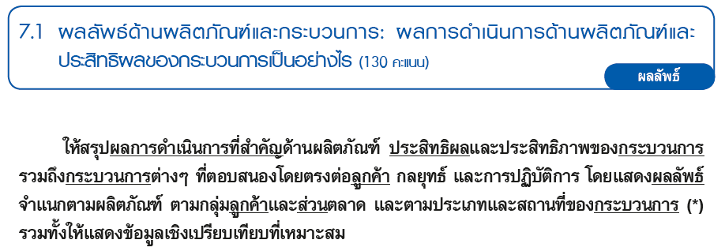

Slide 19
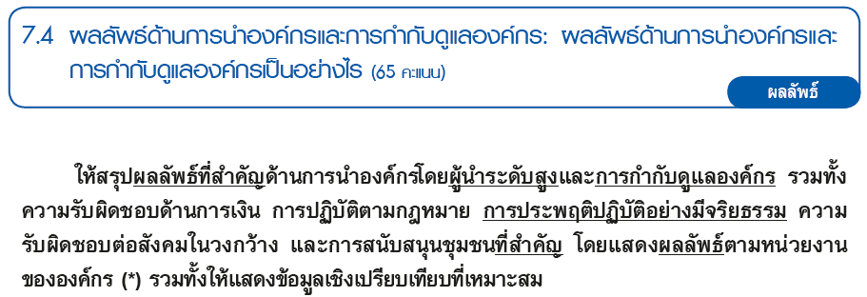

Slide 21
ตัวอย่างความเชื่อมโยงของโครงร่างองค์กรกับเกณฑ์ EdPEx
 | 1. การนำ |  | 2.แผน |  | 3.ลูกค้า |  | 4.วัด,KM |  | 5.บุคลากร |  | 6.ปฏิบัติ |  | 7.ผลลัพธ์
 | 1.1 | 1.2 | 2.1 | 2.2 | 3.1 | 3.2 | 4.1 | 4.2 | 5.1 | 5.2 | 6.1 | 6.2 | 7.1 | 7.2 | 7.3 | 7.4 | 7.5
P1 a.Org.environment
Product |  | P | P |  | P | P |  |  |  |  | P | P | P | P |  |  | P
VMV | P |  | P |  |  |  |  |  |  |  |  |  | P |  |  | P
Core Competency |  |  | P |  |  |  |  |  | P | P | P | P | P
Workforce | P |  |  | P |  | P | P | P | P | P | P | P |  |  | P | P
Asset |  |  |  | P | P | P | P | P |  | P |  | P |  |  | P
Regulation | P | P | P |  |  |  |  | P | P | P |  | P | P |  | P | P | P
P1b. Org. relationship
Structure |  | P |  |  |  |  |  |  |  |  |  |  |  |  |  | P
Customer/Market | P | P | P | P | P | P | P | P | P | P | P | P | P | P
Stakeholders | P | P | P | P |  |  | P |  |  |  | P | P | P |  |  | P
Supplier/Partners | P | P |  | P |  | P | P | P |  |  | P | P
P2 a.
Competitive position |  |  | P |  | P | P | P |  |  |  |  |  | P | P |  |  | P
Change |  |  | P |  |  |  | P | P |  |  |  |  |  |  |  |  | P
Comparative data |  |  |  | P | P | P | P |  |  |  |  |  | P | P | P | P | P
P2 b. Str.context |  |  | P | P |  |  | P |  | P |  |  |  | P |  |  |  | P
P2 c Improvement | P | P | P | P | P |  | P |  | P | P |  | P | P | P | P | P | P

Slide 22
มองภาพรวม
Approach
Deployment
Results
What do they do?
How do they do it?
Is it systematic?
Does it support key operational factors and processes?
Does it support the
Strategic Challenges?
Who does it?
Where and when
is it done?
How do they align everyone?
What happens
because of their
approaches and
deployment?
Is it relevant?
Are there positive, sustained trends?
How does their performance compare with relevant comparisons?
Learning
Are there evaluation and improvement cycles for the approach?
Is there evidence of organizational learning?

Slide 23
การเขียนรายงาน
ส่วนกระบวนการ
กระบวนการ(Process)
กิจกรรมที่เชื่อมโยงกันโดยมีจุดมุ่งหมายเพื่อการผลิตสินค้า หรือบริการให้แก่ลูกค้าทั้งภายในและภายนอกองค์กร
ขั้นตอนหรือกิจกรรมที่มีลำดับขั้นชัดเจนโดยมีองค์ประกอบคือ คน เครื่องจักร เครื่องมือ วัสดุ เทคนิค และการปรับปรุง

Slide 24
Approach (แนวทาง) :
เป็นระบบ : มีขั้นตอน ผู้รับผิดชอบชัดเจน ทำซ้ำได้ และมีตัวชี้วัด
มีประสิทธิผล : ผลลัพธ์ได้ตามคาด
Deployment (การนำไปปฏิบัติ) :
การนำแนวทางไปปฏิบัติอย่างทั่วถึงและจริงจัง
Learning (การเรียนรู้) :
การประเมินกระบวนการอย่างเป็นระบบ
การปรับปรุง และนวัตกรรมกระบวนการและแลกเปลี่ยนเรียนรู้
Integration(การบูรณาการ):
ความสอดคล้องกับความต้องการขององค์กร
ความสอดคล้องและกลมกลืนกับแผนงาน กระบวนการ และผลลัพธ์

Slide 25
แนวทางการตอบ ADLI
Approach | ทำไมต้องทำ(เหมาะสมกับบริบทและตอบสนองข้อกำหนดของเกณฑ์ แหล่งข้อมูล และ Input มาจากไหน ขั้นตอนที่เป็นระบบ: ใครทำ ทำอะไร ทำอย่างไร ทำเมื่อไร บ่อยแค่ไหน Output นำไปใช้อย่างไร ที่ไหน ตัวชี้วัดของกระบวนการและผลลัพธ์(ประสิทธิภาพและประสิทธิผลมีอะไรบ้าง จัดทำเป็นมาตรฐานหรือยัง เป็นตัวอย่างที่ดีอย่างไร
Deploy | นำกระบวนการไปปฏิบัติทุกหน่วยงาน ทุกระดับอย่างไร นำกระบวนการไปปฏิบัติตามที่เกณฑ์กำหนดว่าสำคัญและจำเป็นต่อองค์กร อย่างไร มีระบบตรวจติดตามให้ปฎิบัติอย่างสม่ำเสมอ ตามตัวชี้วัดอย่างไร
Learning | ใครประเมินกระบวนการและผลลัพธ์ ประเมินอย่างไร เมื่อไร บ่อยแค่ไหน นำผลการประเมินไปปรับปรุงกระบวนการอย่างต่อเนื่อง และสร้างนวัตกรรมอย่างไร แบ่งปันความรู้และประสบการณ์การปรับปรุงและนวัตกรรมกระบวนการอย่างไร
Integration | กระบวนการสอดคล้องกับเป้าหมาย บริบทองค์กร และข้อกำหนดของเกณฑ์อย่างไร มีการปฏิบัติการที่สอดคล้องกลมกลืนกับหน่วยงานย่อย หรือกระบวนการอื่นอย่างไร แสดงผลลัพธ์ตามตัวชี้วัดครบถ้วนหรือไม่

Slide 26
ต้องเข้าใจความหมายของคำถาม “HOW (อย่างไร)”
เมื่อมีคำถาม “How (อย่างไร)” แสดงว่าอยากให้ท่านให้ข้อมูลของกระบวนการที่สำคัญ เช่น วิธีการ ตัววัด การนำไปปฏิบัติ และปัจจัยด้านการประเมินผล การปรับปรุง และการเรียนรู้
คำตอบที่ขาดข้อมูลดังกล่าว หรือ แค่เพียงยกตัวอย่างจะถูกประเมินว่า ข้อมูลหรือสารสนเทศน้อย และไม่ชัดเจน (Anecdotal Information)

Slide 27
เข้าใจความหมายของ “What” เมื่อมีคำถาม “What (อะไร อย่างไร ระบุ นำเสนอ..ใด)” แสดงว่าต้องการคำตอบ 2 ลักษณะ
ข้อมูลพื้นฐานเกี่ยวกับกระบวนการหลัก และวิธีปฏิบัติงานของกระบวนการนั้น การตอบเพียงว่า “ใคร” เป็นผู้ทำงานไม่เพียงพอ
ผล แผนงาน วัตถุประสงค์ เป้าประสงค์ หรือตัววัดที่สำคัญขององค์กรคืออะไร เพื่อต้องการทราบระบบการจัดการ ผลการดำเนินการมุ่งเน้นไปในแนวทางเดียวกันหรือไม่

Slide 28
พยายามตอบหัวข้อ ประเด็นที่ควรพิจารณา (Area to address) และดำเนินการให้ครบถ้วน สมบูรณ์ ในกรณีที่หัวข้อประเด็นที่ควรพิจารณา

Slide 29
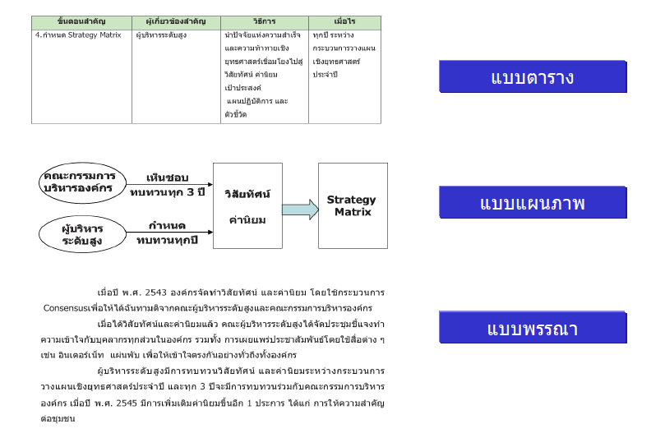

Slide 30
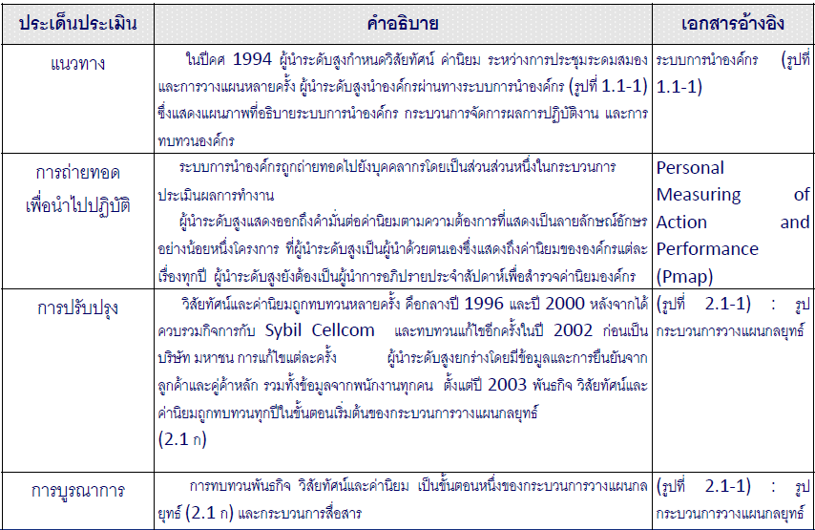
ตัวอย่าง

Slide 31
SCORE | PROCESS
0% -5% | No SYSTEMATIC APPROACH is evident; information is ANECDOTAL.(A)
10% - 25% | The beginning of a SYSTEMATIC APPROACH to the BASIC REQUIREMENTS of the Item is evident. (A)
30% - 45% | An EFFECTIVE, SYSTEMATIC APPROACH, responsive to the BASIC REQUIREMENTS of the Item, is evident. (A)
50% - 65% | An EFFECTIVE, SYSTEMATIC APPROACH, responsive to the OVERALL REQUIREMENTS of the Item, is evident. (A)
70% - 85% | An EFFECTIVE, SYSTEMATIC APPROACH, responsive to the MULTIPLE REQUIREMENTS of the Item, is evident. (A)
90% - 100% | An EFFECTIVE, SYSTEMATIC APPROACH, fully responsive to the MULTIPLE REQUIREMENTS of the Item, is evident. (A)

Slide 32
SCORE | PROCESS
0% -5% | Little or no DEPLOYMENT of an APPROACH is evident.
10% - 25% | The APPROACH is in the early stages of DEPLOYMENT in most areas or work units, inhibiting progress in achieving the BASIC REQUIREMENTS of the Item.
30% - 45% | The APPROACH is DEPLOYED, although some areas or work units are in early stages of DEPLOYMENT.
50% - 65% | The APPROACH is well DEPLOYED, although DEPLOYMENT may vary in some areas or work units.
70% - 85% | The APPROACH is well DEPLOYED, with no significant gaps.
90% - 100% | The APPROACH is fully DEPLOYED without significant weaknesses or gaps in any areas or work units.

Slide 33
SCORE | PROCESS
0% -5% | An improvement orientation is not evident; improvement is achieved through reacting to problems.
10% - 25% | Early stages of a transition from reacting to problems to a general improvement orientation are evident.
30% - 45% | The beginning of a SYSTEMATIC APPROACH to evaluation and improvement of KEY PROCESSES is evident.
50% - 65% | A fact-based, SYSTEMATIC evaluation and improvement PROCESS and some organizational LEARNING are in place for improving the efficiency and EFFECTIVENESS of KEY PROCESSES.
70% - 85% | Fact-based, SYSTEMATIC evaluation and improvement and organizational LEARNING are KEY management tools; there is clear evidence of refinement and INNOVATION as a result of organizational-level ANALYSIS and sharing.
90% - 100% | Fact-based, SYSTEMATIC evaluation and improvement and organizational LEARNING are KEY organization-wide tools; refinement and INNOVATION, backed by ANALYSIS and sharing, are evident throughout the organization.

Slide 34
SCORE | PROCESS
0% -5% | No organizational ALIGNMENT is evident; individual areas or work units operate independently.
10% - 25% | The APPROACH is ALIGNED with other areas or work units largely through joint problem solving.
30% - 45% | The APPROACH is in early stages of ALIGNMENT with your basic organizational needs identified in response to the Organizational Profile and other Process Items.
50% - 65% | The APPROACH is ALIGNED with your organizational needs identified in response to the Organizational Profile and other Process Items.
70% - 85% | The APPROACH is INTEGRATED with your organizational needs identified in response to the Organizational Profile and other Process Items
90% - 100% | The APPROACH is well INTEGRATED with your organizational needs identified in response to the Organizational Profile and other Process Items.

Slide 35
0-5%
10-25%
30-45%
50-65%
70-85%
90-100%
ไม่มีแนวทาง
อย่างเป็นระบบให้เห็น มีสารสนเทศ
เพียงผิวเผิน
เริ่มมีแนวทาง
อย่างเป็นระบบ
ที่ตอบสนองต่อ
ข้อกำหนดพื้น
ฐานของหัวข้อ
มีแนวทางอย่าง
เป็นระบบและมี
ประสิทธิผลที่
ตอบสนองต่อข้อ
กำหนดพื้นฐาน
มีแนวทางอย่าง
เป็นระบบและมี
ประสิทธิผลที่
ตอบสนองต่อข้อ
กำหนดโดยรวม
มีแนวทางอย่าง
เป็นระบบและมี
ประสิทธิผลที่
ตอบสนองต่อข้อ
กำหนดต่างๆ
มีแนวทางอย่างเป็น
ระบบและมีประสิทธิ
ผลที่ตอบสนองต่อข้อ
กำหนดต่างๆ ของ
หัวข้ออย่างสมบูรณ์
A
ไม่มีการนำ
แนวทางไป
ปฏิบัติหรือมี
เพียงเล็กน้อย
นำแนวทางไป
ปฏิบัติ ในขั้น
เริ่มต้นในเกือบทุก
ส่วน
นำแนวทางไป
ปฏิบัติ
นำแนวทางไป
ปฏิบัติเป็นอย่างดี
นำแนวทางไป
ปฏิบัติเป็นอย่างดี
โดยไม่มีความ
แตกต่างที่สำคัญ
นำแนวทางไปปฏิบัติอย่างสมบูรณ์ ไม่มี
จุดอ่อนหรือความ
แตกต่างที่สำคัญ
D
ไม่แสดงให้เห็นว่า
มีแนวคิดในการ
ปรับปรุง
มีการปรับปรุง
เมื่อเกิดปัญหา
เริ่มเปลี่ยนจาก
การตั้งรับปัญหา
มาเป็นการ
ปรับปรุงแบบพื้นๆ
มีแนวทางอย่าง
เป็นระบบในการ
ประเมินและปรับ
ปรุงกระบวนการ
สำคัญ
ใช้ข้อมูลจริงในการ
ประเมินและปรับ
ปรุงอย่างเป็นระบบ
เริ่มใช้ OL ไปปรับ
ปรุงกระบวนการ
สำคัญ
+ ใช้ OL เป็น
เครื่องมือสำคัญใน
การจัดการ เกิดการ
ปรับปรุงให้ดีขึ้น
และการสร้าง
นวัตกรรม
+ ใช้ OL เป็นเครื่องมือสำคัญในการจัดการทั่วทั้งองค์การ เกิดการปรับปรุงและการสร้างนวัตกรรมทั่วทั้งสถาบัน
L
ไม่แสดงให้เห็น
ว่ามีความสอด
คล้องไปในแนว
ทางเดียวกันใน
ระดับสถาบัน
มีแนวทางที่สอด
คล้องไปในแนว
ทางเดียวกัน เกิดจากการร่วมกัน
แก้ปัญหา
เริ่มมีแนวทางที่
สอดคล้องไปแนว
ทางเดียวกันความ
ต้องการพื้นฐานของ
สถาบันที่ระบุไว้
ในเกณฑ์หมวดอื่นๆ
มีแนวทางที่สอด
คล้องไปในแนวทาง
เดียวกับความต้อง
การขององค์การ
ที่ระบุไว้ในเกณฑ์
หมวดอื่นๆ
มีแนวทางที่
บูรณาการกับความ
ต้องการขององค์การ
ที่ระบุไว้ในเกณฑ์
หัวข้ออื่นๆ
แนวทางที่บูรณาการกับความต้องการของสถาบันที่ระบุไว้ในเกณฑ์หัวข้ออื่นๆ เป็นอย่างดี
I

Slide 36
ACTIVITY 2
3.2 ข(2) ข้อร้องเรียนเป็นสิ่งที่เกิดขึ้นได้ แม้บริษัทจะมีระบบการบริหารจัดการที่ดีเพียงใดก็ตาม บริษัทจึงให้ความสำคัญอย่างยิ่งกับการแก้ไขข้อร้องเรียนของลูกค้า ได้อบรมให้พนักงานมีทัศนคติที่ดีต่อข้อร้องเรียนของลูกค้า ให้ทุกคนคิดว่าข้อร้องเรียนคือโอกาสในการพัฒนาผลิตภัณฑ์และบริการ และนำข้อร้องเรียนมาตอบสนอง เช่นลูกค้าได้ร้องเรียนว่าผลิตภัณฑ์ทุเรียนอบกรอบของบริษัทมีรสเค็มเกินไป บริษัทจึงได้รีบตอบสนองทันทีโดยไม่รีรอ มีการปรับปรุงรสชาดใหม่ภายในสองสัปดาห์ ทำให้ลูกค้าเกิดความพึงพอใจ และแนะนำผลิตภัณฑ์ของบริษัทให้กับบุคคลอื่นต่อๆไป จนทำให้ยอดขายทุเรียนอบกรอบของบริษัทเพิ่มขึ้นมาก นอกจากนี้แล้วทงบริษัทยังได้ร่วมมือกับสาขาวิชาเทคโนโลยีอาหาร มหาวิทยาลัยมหิดล วิทยาเขตกาญจนบุรีทำการวิจัยปรับปรุงผลิตภัณฑ์และเกิดนวัตกรรมใหม่ๆ เช่นเงาะอบกรอบ มังคุดอบกรอบ ทำให้ผลผลิตของบริษัทรักษายอดขายเป็นอันดับต้นของประเทศได้

Slide 37
Approach
Deploy
Learning
Integration
Anecdotal

Slide 38
3.2 ข(2) ข้อร้องเรียนเป็นสิ่งที่เกิดขึ้นได้ แม้บริษัทจะมีระบบการบริหารจัดการที่ดีเพียงใดก็ตาม บริษัทจึงให้ความสำคัญอย่างยิ่งกับการแก้ไขข้อร้องเรียนของลูกค้า ได้อบรมให้พนักงานมีทัศนคติที่ดีต่อข้อร้องเรียนของลูกค้า ให้ทุกคนคิดว่าข้อร้องเรียนคือโอกาสในการพัฒนาผลิตภัณฑ์และบริการ และนำข้อร้องเรียนมาตอบสนอง โดยใช้ขั้นตอนดังรูป 3.2-4
ขั้นตอน | รายละเอียดวิธีการ | ผู้รับผิดชอบ
1.รับฟังข้อมูล | พนักงานรวบรวมข้อร้องเรียนที่เกิดขึ้น | พนักงานที่เผชิญเหตุ
2.แก้ไขปัญหา | แก้ไขตามคู่มือ “การแก้ไขปัญหา” | พนักงานที่เผชิญเหตุ
3. ประเมินผล | ติดตามผลจากลูกค้าร้องเรียน | พนักงานการตลาด
4. ปรับปรุง | จัดทำโครงการพัฒนา | ทีมพัฒนาคุณภาพ
ACTIVITY 3

Slide 39
Approach
Deploy
Learning
Integration
Anecdotal
The beginning of a SYSTEMATIC APPROACH

Slide 40
3.2 ข(2)บริษัทใช้ขั้นตอนใน รูป 3.2-4 ในการจัดการข้อร้องเรียนของลูกค้า พนักงานทุกคนมีหน้าที่รับฟังข้อร้องเรียน และตอบสนองลูกค้าโดยใช้คู่มือการแก้ไขปัญหา ซึ่งมอบอำนาจให้พนักงานทุกคนแก้ไขปัญหาได้ทันที ปัญหาถูกจัดความสำคัญเป็นสามระดับตามความร้ายแรง ปัญหาระดับสองขึ้นไปถูกรายงานผู้บังคับบัญชาทันที ผู้บริหารจัดประชุมในวันรุ่งขึ้นหากไม่สามารถแก้ปัญหาได้ ลูกค้าทุกรายที่ร้องเรียนได้รับบัตร VIP และติดตามใกล้ชิดโดยทีมการตลาด เพื่อให้แน่ใจว่ายังคงผูกพัน และกลับมาซื้อซ้ำ ฝ่ายคุณภาพรวบรวมข้อร้องเรียนรายงานทีมบริหารทุกไตรมาส เพื่อผลักดันให้เกิดโครงการพัฒนาคุณภาพ จากการดำเนินการอย่างเข้มแข็ง ส่งผลให้ความพอใจต่อการแก้ปัญหาสูงขึ้นดังภาพ 7.2-4
ขั้นตอน | รายละเอียดวิธีการ | ผู้รับผิดชอบ
1.รับฟังข้อมูล | พนักงานรวบรวมข้อร้องเรียนที่เกิดขึ้น | พนักงานที่เผชิญเหตุ
2.แก้ไขปัญหา | แก้ไขตามคู่มือ “การแก้ไขปัญหา” | พนักงานที่เผชิญเหตุ
3. ประเมินผล | ติดตามผลจากลูกค้าร้องเรียน | พนักงานการตลาด
4. ปรับปรุง | จัดทำโครงการพัฒนา | ทีมพัฒนาคุณภาพ

Slide 41
Approach
Deploy
Learning
Integration
Anecdotal
Systematic and Effective Approach

Slide 42
3.2 ข(2) รูป 3.2-4 แสดงวิธีจัดการข้อร้องเรียน พนักงาน ลูกจ้าง อาสาสมัครทุกคน รับฟังข้อร้องเรียนผ่านช่องทางตามรูป 3.1-1 และตอบสนองลูกค้าโดยใช้คู่มือการแก้ไขปัญหา ซึ่งมอบอำนาจให้พนักงานทุกระดับแก้ไขปัญหาได้ทันที ปัญหาถูกจัดความสำคัญเป็นสามระดับตามความร้ายแรง ปัญหาระดับสองขึ้นไปถูกรายงานผู้บังคับบัญชาทันที ผู้บริหารจัดประชุมในวันรุ่งขึ้นหากไม่สามารถแก้ปัญหาได้ ลูกค้าทุกรายที่ร้องเรียนได้รับบัตร VIP และติดตามใกล้ชิดโดยทีมการตลาด เพื่อให้แน่ใจว่ายังคงผูกพัน และกลับมาซื้อซ้ำ ฝ่ายคุณภาพรวบรวมข้อร้องเรียนรายงานทีมบริหารทุกไตรมาส เพื่อผลักดันให้เกิดโครงการพัฒนาคุณภาพจากการดำเนินการอย่างเข้มแข็ง ส่งผลให้ความพอใจต่อการแก้ปัญหาสูงขึ้นดังภาพ 7.2-4
ขั้นตอน | รายละเอียดวิธีการ | ผู้รับผิดชอบ
1.รับฟังข้อมูล | พนักงานรวบรวมข้อร้องเรียนที่เกิดขึ้น | พนักงานที่เผชิญเหตุ
2.แก้ไขปัญหา | แก้ไขตามคู่มือ “การแก้ไขปัญหา” | พนักงานที่เผชิญเหตุ
3. ประเมินผล | ติดตามผลจากลูกค้าร้องเรียน | พนักงานการตลาด
4. ปรับปรุง | จัดทำโครงการพัฒนา | ทีมพัฒนาคุณภาพ

Slide 43
Approach
Deploy
Learning
Integration
Anecdotal
Systematic Effective, Well deploy

Slide 44
3.2 ข(2) รูป 3.2-4 แสดงวิธีจัดการข้อร้องเรียน พนักงาน ลูกจ้าง อาสาสมัครทุกคน รับฟังข้อร้องเรียนผ่านช่องทางตามรูป 3.1-1 และตอบสนองลูกค้าโดยใช้คู่มือการแก้ไขปัญหา ซึ่งมอบอำนาจให้พนักงานทุกระดับแก้ไขปัญหาได้ทันที ปัญหาถูกจัดความสำคัญเป็นสามระดับตามความร้ายแรง ปัญหาระดับสองขึ้นไปถูกรายงานผู้บังคับบัญชาทันที ผู้บริหารจัดประชุมในวันรุ่งขึ้นหากไม่สามารถแก้ปัญหาได้ ลูกค้าทุกรายที่ร้องเรียนได้รับบัตร VIP และติดตามใกล้ชิดโดยทีมการตลาด เพื่อให้แน่ใจว่ายังคงผูกพัน
และกลับมาซื้อซ้ำ ฝ่ายคุณภาพรวบรวมวิเคราะห์ข้อร้องเรียนรายงานทีมบริหารทุกไตรมาส จัดทำเป็นโครงการพัฒนาคุณภาพ ส่งผลให้เกิดโครงการพัฒนาจำนวนมาก บทเรียน ส่งผลให้ความพอใจต่อการแก้ปัญหาสูงขึ้นดังภาพ 7.2-4 บริษัททบทวนกระบวนการแก้ไขข้อร้องเรียนทุกปี ผ่านกลไกตรวจติดตามภายใน และ Management Review
ตามระบบ ISO
ขั้นตอน | รายละเอียดวิธีการ | ผู้รับผิดชอบ
1.รับฟังข้อมูล | พนักงานรวบรวมข้อร้องเรียนที่เกิดขึ้น | พนักงานที่เผชิญเหตุ
2.แก้ไขปัญหา | แก้ไขตามคู่มือ “การแก้ไขปัญหา” | พนักงานที่เผชิญเหตุ
3. ประเมินผล | ติดตามผลจากลูกค้าร้องเรียน | พนักงานการตลาด
4. ปรับปรุง | จัดทำโครงการพัฒนา | ทีมพัฒนาคุณภาพ
รูป 3.2-4 วิธีจัดการข้อร้องเรียน

Slide 45
Approach
Deploy
Learning
Integration
Anecdotal
Systematic Effective, Well deploy, Systematic Learning

Slide 46
3.2 ข(2) รูป 3.2-4 แสดงวิธีจัดการข้อร้องเรียน พนักงาน ลูกจ้าง อาสาสมัครทุกคน รับฟังข้อร้องเรียนผ่านช่องทางตามรูป 3.1-1 และตอบสนองลูกค้าโดยใช้คู่มือการแก้ไขปัญหา ซึ่งมอบอำนาจให้พนักงานทุกระดับแก้ไขปัญหาได้ทันที ปัญหาถูกจัดความสำคัญเป็นสามระดับตามความร้ายแรง ปัญหาระดับสองขึ้นไปถูกรายงานผู้บังคับบัญชาทันที ผู้บริหารจัดประชุมในวันรุ่งขึ้นหากไม่สามารถแก้ปัญหาได้ ลูกค้าทุกรายที่ร้องเรียนได้รับบัตร VIP และติดตามใกล้ชิดโดยทีมการตลาด เพื่อให้แน่ใจว่ายังคงผูกพัน และกลับมาซื้อซ้ำ ฝ่ายคุณภาพรวบรวมวิเคราะห์ข้อร้องเรียนรายงานทีมบริหารทุกไตรมาส
จัดทำเป็นโครงการพัฒนาคุณภาพ ส่งผลให้เกิดโครงการพัฒนาจำนวนมาก บทเรียน ส่งผลให้ความพอใจต่อการแก้ปัญหาสูงขึ้นดังภาพ 7.2-4 บริษัททบทวนกระบวนการแก้ไขข้อร้องเรียนทุกปี ผ่านกลไกตรวจติดตามภายใน และ Management Review ตามระบบ ISO ส่งผลให้มีการพัฒนากระบวนการรับข้อร้องเรียนของบริษัท
ขั้นตอน | รายละเอียดวิธีการ | ผู้รับผิดชอบ
1.รับฟังข้อมูล | พนักงานรวบรวมข้อร้องเรียนที่เกิดขึ้น | พนักงานที่เผชิญเหตุ
2.แก้ไขปัญหา | แก้ไขตามคู่มือ “การแก้ไขปัญหา” | พนักงานที่เผชิญเหตุ
3. ประเมินผล | ติดตามผลจากลูกค้าร้องเรียน | พนักงานการตลาด
4. ปรับปรุง | จัดทำโครงการพัฒนา | ทีมพัฒนาคุณภาพ
รูป 3.2-4 วิธีจัดการข้อร้องเรียน

Slide 47
Approach
Deploy
Learning
Integration
Anecdotal
Systematic Effective, Well deploy, Systematic Learning with evidence of Learning

Slide 48
3.2 ข(2) รูป 3.2-4 แสดงวิธีจัดการข้อร้องเรียน พนักงาน ลูกจ้าง อาสาสมัครทุกคน รับฟังข้อร้องเรียนผ่านช่องทางตามรูป 3.1-1 และตอบสนองลูกค้าโดยใช้คู่มือการแก้ไขปัญหา ซึ่งมอบอำนาจให้พนักงานทุกระดับแก้ไขปัญหาได้ทันที ปัญหาถูกจัดความสำคัญเป็นสามระดับตามความร้ายแรง ปัญหาระดับสองขึ้นไปถูกรายงานผู้บังคับบัญชาทันที ผู้บริหารจัดประชุมในวันรุ่งขึ้นหากไม่สามารถแก้ปัญหาได้ ลูกค้าทุกรายที่ร้องเรียนได้รับบัตร VIP และติดตามใกล้ชิดโดยทีมการตลาด เพื่อให้แน่ใจว่ายังคงผูกพัน และกลับมาซื้อซ้ำ ฝ่ายคุณภาพรวบรวมวิเคราะห์ข้อร้องเรียนรายงานทีมบริหารทุกไตรมาส
ขั้นตอน | รายละเอียดวิธีการ | ผู้รับผิดชอบ
1.รับฟังข้อมูล | พนักงานรวบรวมข้อร้องเรียนที่เกิดขึ้น | พนักงานที่เผชิญเหตุ
2.แก้ไขปัญหา | แก้ไขตามคู่มือ “การแก้ไขปัญหา” | พนักงานที่เผชิญเหตุ
3. ประเมินผล | ติดตามผลจากลูกค้าร้องเรียน | พนักงานการตลาด
4. ปรับปรุง | จัดทำโครงการพัฒนา | ทีมพัฒนาคุณภาพ
จัดทำเป็นโครงการพัฒนาคุณภาพ ส่งผลให้เกิดโครงการพัฒนาจำนวนมาก บทเรียน ส่งผลให้ความพอใจต่อการแก้ปัญหาสูงขึ้นดังภาพ 7.2-4 บริษัททบทวนกระบวนการแก้ไขข้อร้องเรียนทุกปี ผ่านกลไกตรวจติดตามภายใน และ Management Review ตามระบบ ISO ส่งผลให้เกิดการพัฒนาระบบ Complaint Online ซึ่งเป็นนวัตกรรมใหม่ขององค์กร
รูป 3.2-4 วิธีจัดการข้อร้องเรียน

Slide 49
Approach
Deploy
Learning
Integration
Anecdotal
Systematic Effective, Well deploy, Systematic Learning with evidence of Learning ,KM/Innovation

Slide 50
3.2 ข(2) รูป 3.2-4 แสดงวิธีจัดการข้อร้องเรียน พนักงาน ลูกจ้าง อาสาสมัครทุกคน รับฟังข้อร้องเรียนผ่านช่องทางตามรูป 3.1-1 และตอบสนองลูกค้าโดยใช้คู่มือการแก้ไขปัญหา ซึ่งมอบอำนาจให้พนักงานทุกระดับแก้ไขปัญหาได้ทันที ปัญหาถูกจัดความสำคัญเป็นสามระดับตามความร้ายแรง ปัญหาระดับสองขึ้นไปถูกรายงานผู้บังคับบัญชาทันที ผู้บริหารจัดประชุมในวันรุ่งขึ้นหากไม่สามารถแก้ปัญหาได้ ลูกค้าทุกรายที่ร้องเรียนได้รับบัตร VIP และติดตามใกล้ชิดโดยทีมการตลาด เพื่อให้แน่ใจว่ายังคงผูกพัน และกลับมาซื้อซ้ำ ฝ่ายคุณภาพรวบรวมวิเคราะห์ข้อร้องเรียนรายงานทีมบริหารทุกไตรมาส นำเสนอในที่ประชุม KM (รูป 4.1-3) จัดทำเป็นโครงการพัฒนาคุณภาพ ส่งผลให้เกิดโครงการพัฒนาจำนวน
มาก บทเรียนที่ได้จัดเก็บใน K-Portal เพื่อให้พนักงานทุกคนเรียนรู้ ส่งผลให้ความพอใจต่อการแก้ปัญหาสูงขึ้นดังภาพ 7.2-4 บริษัททบทวนกระบวนการแก้ไขข้อร้องเรียนทุกปี ผ่านกลไกตรวจติดตามภายใน และ Management Review ตามระบบ ISO ส่งผลให้เกิดการพัฒนาระบบ Complaint Online ซึ่งเป็นนวัตกรรมใหม่ขององค์กร
ขั้นตอน | รายละเอียดวิธีการ | ผู้รับผิดชอบ
1.รับฟังข้อมูล | พนักงานรวบรวมข้อร้องเรียนที่เกิดขึ้น | พนักงานที่เผชิญเหตุ
2.แก้ไขปัญหา | แก้ไขตามคู่มือ “การแก้ไขปัญหา” | พนักงานที่เผชิญเหตุ
3. ประเมินผล | ติดตามผลจากลูกค้าร้องเรียน | พนักงานการตลาด
4. ปรับปรุง | จัดทำโครงการพัฒนา | ทีมพัฒนาคุณภาพ
รูป 3.2-4 วิธีจัดการข้อร้องเรียน
Systematic Effective, Well deploy, Systematic Learning with evidence of Learning ,KM/Innovation, Integration across process

Slide 51
หลักการเขียน Approach
กรณีกระบวนการมีความซับซ้อนควรเขียน Flow Chart แสดงขั้นตอนที่สำคัญ
เขียนบรรยายถึง Input ที่สำคัญของกระบวนการ ปัจจัยที่สำคัญ ทรัพยากรที่สำคัญ สารสนเทศที่สำคัญ (อาจจะเขียนใส่ใน Flow Chart )
เขียนให้เห็นถึงผู้รับผิดชอบในแต่ละขั้นตอนที่สำคัญของกระบวนการ (อาจจะเขียนใส่รวมใน Flow Chart)
แสดงให้เห็น Time Frame ของแต่ละขั้นตอน หรือกระบวนการ
นำเสนอตัวชี้วัดคุณภาพของผลลัพธ์ของกระบวนการ ซึ่งทุกกระบวนการควรมี

Slide 52
แนวทางที่เป็นระบบ DRMP

Slide 53
Approach
INPUT
อธิบายการได้มาซึ่ง Input ที่สำคัญ และจำเป็น
PROCESS
ใคร ทำอะไร ทำอย่างไร ทำเมื่อไร
OUTPUT
กระบวนการมีประสิทธิผลตอบสนองต่อวัตถุประสงค์
มีการระบุผลผลิต และระบุการนำไปใช้
ต้องมั่นใจว่ากระบวนการสามารถทำซ้ำได้และเกิดประสิทธิผลในการดำเนินการ สอดคล้องกับบริบทขององค์กร

Slide 54
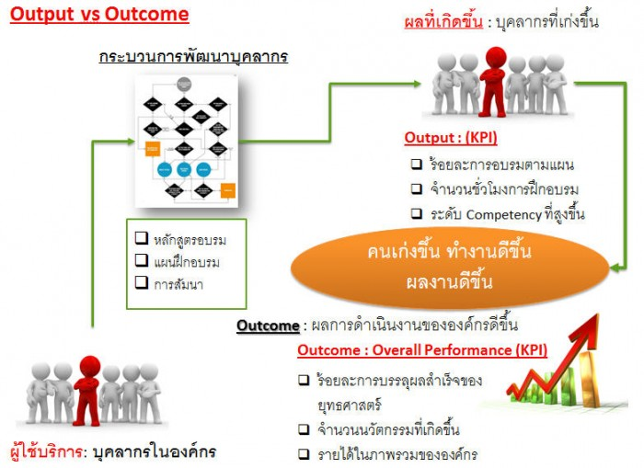
http://www.adliplusltci.com/

Slide 55
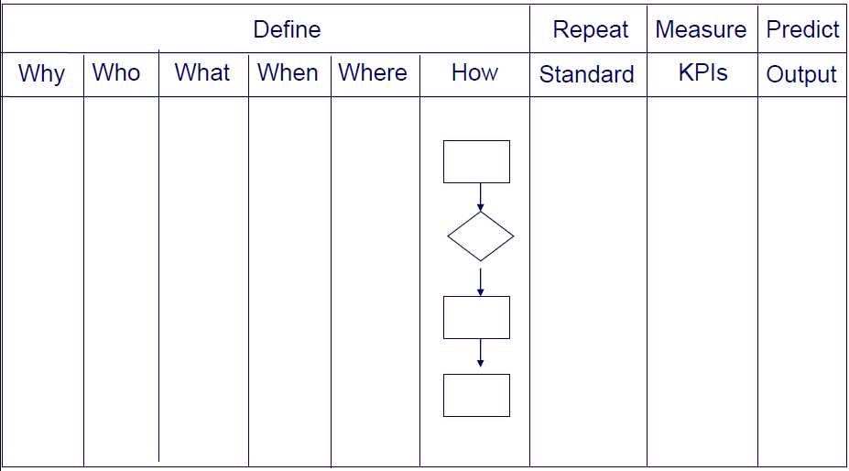
Systematic Approach

Slide 56
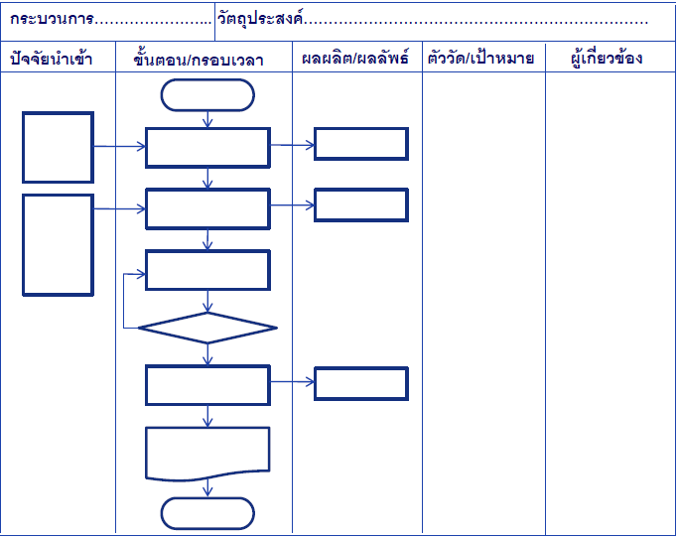

Slide 57
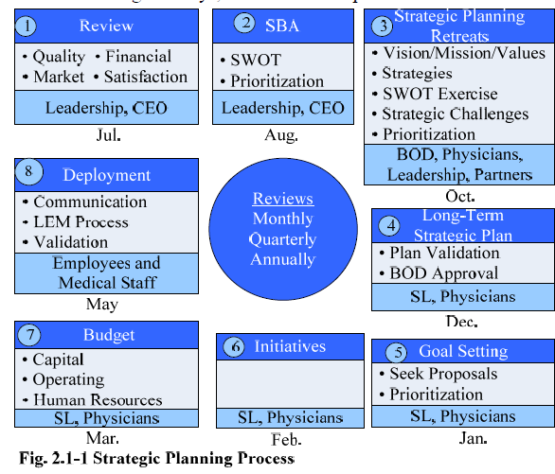
Approach

Slide 58
DEPLOYMENT
ผู้เกี่ยวข้องในกระบวนการปฏิบัติตามขั้นตอน และวิธีการที่กำหนดไว้
ปฏิบัติในแนวทางเดียวกันทั่วทั้งองค์กร โดยไม่มีความแตกต่าง
ทั่วถึงทุกกลุ่มที่เกณฑ์กำหนดเช่น ลูกค้า ผู้มีส่วนได้ส่วนเสีย
สื่อสาร/ถ่ายทอด
นำไปปฏิบัติ
ติดตามผล KPI
มีแผนรองรับและถ่ายทอดตัวชี้วัดเพื่อติดตามกระบวนการ
สั่งการ และมอบหมายชัดเจน
ชี่แจงและทำความเข้าใจ
อบรม เพิ่มพูนความรู้
สื่อสารผ่านช่องทางต่างๆ
มีการเก็บข้อมูล
มีการประชุมติดตาม
มีรายงานตัวชี้วัด

Slide 59
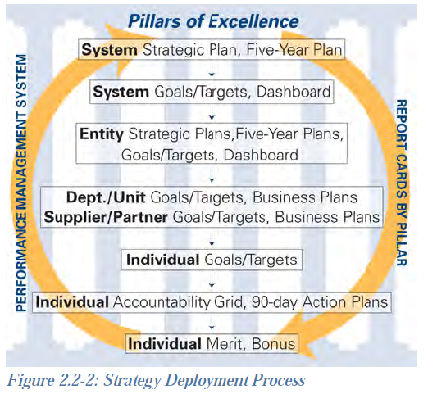
Deployment

Slide 61
LEARNING
Learning
PDCA
Sharing
ประเมินผล ทบทวนกระบวนการกับผลการดำเนินการในอดีต
เปรียบเทียบผลการดำเนินการกับคู่แข่ง
ศึกษาจาก Best Practice เพื่อนำมาพิจารณาปรับปรุงกระบวนการ
มีผู้รับผิดชอบดำเนินการ และมีรอบระยะเวลาดำเนินการชัดเจน
ทำให้เกิดแนวปฏิบัติที่ดี
เกิดการเรียนรู้ระดับองค์กร สู่การเกิดนวัตกรรม

Slide 62
Types of “Learning” Evidence
Cycles of improvement
Date(s) of improvements
Description of improvement(s)
Evidence of fact-based evaluation and improvement process
“Breakthrough” change and innovation
Sharing with other work units

Slide 63
Types of “Integration” Evidence
Alignment with needs and processes across work units
Complementary measures, information and approaches to improvement across work units
Harmonized plans and actions across work units

Slide 64
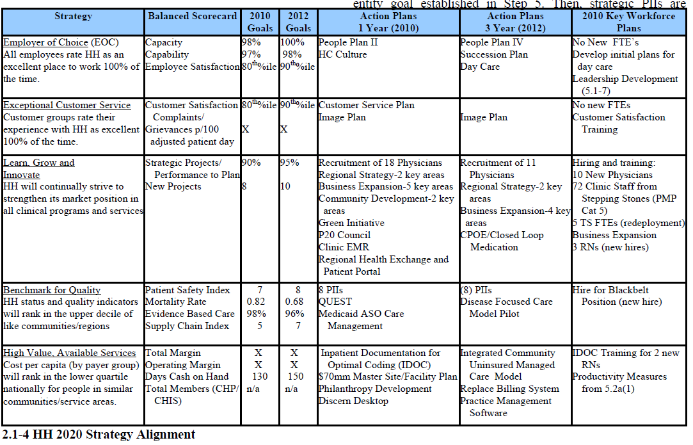
Alignment

Slide 65
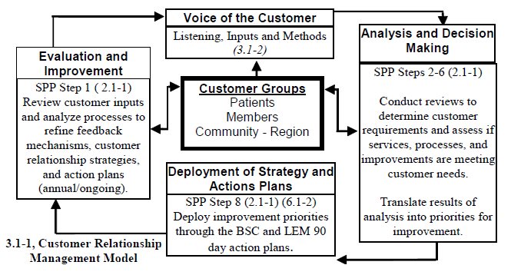
Integration

Slide 66
สรุป
การปฏิบัติที่ดีต้องแสดงให้เห็นว่า
มีแนวทางอย่างเป็นระบบ – Systematic Approach
มีการนำไปใช้อย่างทั่วถึง(เท่าที่ทำได้) - Effective Deployment
ครอบคลุมทุกระดับ
ครอบคลุมทุกกลุ่ม (Product, Market, Customer, Supplier, Workforce)
มีการวัดผลและนำผลกลับมาใช้ในการปรับปรุง - Learning
มีการสอดรับกับกระบวนการอื่นๆภายในองค์กร – Integration
ครอบคลุมเกณฑ์ทุกคำถามจนถึงระดับ - Multiple Requirement
Notes:
ดังนั้นการเขียนรายงานที่ดีจึงควรแสดงให้เห็นว่ามี A-D-L-I อย่างมีประสิทธิผล

Slide 67
การเขียนรายงาน
ส่วนผลลัพธ์
ผลลัพธ์(Results)
ผลผลิตและผลลัพธ์ขององค์กรที่ได้จากการดำเนินการตามข้อกำหนด
ของหัวข้อในกระบวนการตามเกณฑ์ TQA
ผลดำเนินการในปัจจุบัน
แนวโน้มการเปลี่ยนแปลง
ผลการดำเนินการเมื่อเปรียบเทียบกับตัวเปรียบเทียบที่เหมาะสม
ความครอบคลุม และสอดคล้องกับกระบวนการ (หมวด 1-6)

Slide 68
Levels(ระดับ)
ระดับผลการดำเนินการในปัจจุบัน
Trend (การนำไปปฏิบัติ)
การเปลี่ยนแปลงของผลลัพธ์ระดับและแนวโน้มดีขึ้นอย่างต่อเนื่อง
Comparison (การเปรียบเทียบ)
เปรียบเทียบผลกับตัวเปรียบเทียบหรือตัวเทียบเคียงที่เหมาะสม
(คู่แข่ง ภายในอุตสาหกรรม Best-in-class องค์กรตัวอย่าง ภายใน
กลุ่ม)
Integration(การบูรณาการ):
มีผลลัพธ์ที่สำคัญตามบริบทองค์กร และข้อกำหนดแสดงครบถ้วนตาม
กลุ่มลูกค้า กลุ่มบุคลากร ผลิตภัณฑ์ กระบวนการและแผนปฏิบัติการ

Slide 69
แนวทางการเขียนรายงาน
ส่วนผลลัพธ์
เน้นผลลัพธ์ที่สำคัญให้ครบตามที่ระบุไว้ในเกณฑ์ และตามที่ระบุในบริบทขององค์กรตามหมวดต่างๆ
เพื่อให้การนำเสนอผลลัพธ์มีประสิทธิผลต้องนำเสนอ
ระดับของผลการดำเนินการ
แนวโน้มเพื่อแสดงทิศทางของผลลัพธ์และอัตราการเปลี่ยนแปลง
เปรียบเทียบผลลัพธ์กับองค์กรอื่นที่เหมาะสม
ควรแสดงข้อมูลล่าสุดถึงแม้จะไม่เห็นแนวโน้มหรือข้อมูลเปรียบเทียบที่ชัดเจน
นำเสนอให้กระชับ เข้าใจง่าย ใช้กราฟ/ตาราง ระบุเรื่องกราฟ/ตาราง ให้ชัดเจน ปรับข้อมูลให้เป็นฐานเดียวกันเพื่อเปรียบเทียบกับองค์กรอื่น

Slide 70
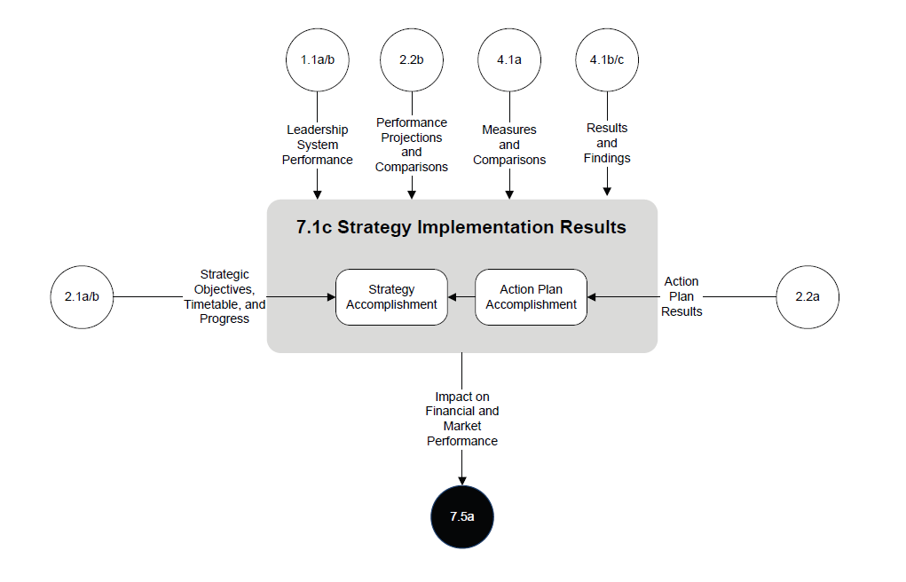
Expected Results
จากเกณฑ์
จาก Org. Prof.

Slide 71
Results Scoring for Level [Le]
SCORE | RESULTS
0% -5% | There are no organizational PERFORMANCE RESULTS or poor RESULTS in areas reported.
10% - 25% | A few organizational PERFORMANCE RESULTS are reported; there are some improvements and/or early good PERFORMANCE LEVELS in a few areas.
30% - 45% | Improvements and/or good PERFORMANCE LEVELS are reported in many areas addressed in the Item requirements.
50% - 65% | Improvement TRENDS and/or good PERFORMANCE LEVELS are reported for most areas addressed in the Item requirements.
70% - 85% | Current PERFORMANCE LEVELS are good to excellent in most areas of importance to the Item requirements.
90% - 100% | Current PERFORMANCE LEVELS are excellent in most areas of importance to the Item requirements.

Slide 72
Results Scoring for Trend [T]
SCORE | RESULTS
0% -5% | TREND data either are not reported or show mainly adverse TRENDS.
10% - 25% | Little or no TREND data are reported, or many of the trends shown are adverse.
30% - 45% | Early stages of developing TRENDS are evident.
50% - 65% | No pattern of adverse TRENDS and no poor PERFORMANCE LEVELS are evident in areas of importance to your organization’s KEY MISSION or business requirements.
70% - 85% | Most improvement TRENDS and/or current PERFORMANCE LEVELS have been sustained over time.
90% - 100% | Excellent improvement TRENDS and/or consistently excellent PERFORMANCE LEVELS are reported in most areas.

Slide 73
Results Scoring for Comparison [C]
SCORE | RESULTS
0% -5% | Comparative information is not reported.
10% - 25% | Little or no comparative information is reported.
30% - 45% | Early stages of obtaining comparative information are evident.
50% - 65% | Some TRENDS and/or current PERFORMANCE LEVELS—evaluated against relevant comparisons and/or BENCHMARKS—show areas of good to very good relative PERFORMANCE.
70% - 85% | Many to most reported TRENDS and/or current PERFORMANCE LEVELS—evaluated against relevant comparisons and/or BENCHMARKS—show areas of leadership and very good relative PERFORMANCE.
90% - 100% | Evidence of industry and BENCHMARK leadership is demonstrated in many areas.

Slide 74
0-5%
10-25%
30-45%
50-65%
70-85%
90-100%
ไม่มีการรายงานผลลัพธ์หรือผลลัพธ์ไม่ดี
มีการรายงานผลลัพธ์เพียงบางเรื่อง เริ่มมีผลการดำเนินการที่ดีในบางเรื่อง
มีการรายงานผลการดำเนินการที่ดีในบางเรื่องที่สำคัญ ตามที่ระบุไว้ในข้อกำหนดของหัวข้อ
มีการรายงานผลการดำเนินการที่ดีในเกือบทุกเรื่องที่สำคัญ ตามที่ระบุไว้ในข้อกำหนดของหัวข้อ
มีการรายงานผลการดำเนินการที่ดี/ดีเลิศในเรื่องสำคัญต่อข้อกำหนดของหัวข้อเป็นส่วนใหญ่
มีการรายงานผลการดำเนินการที่ดีเลิศในเรื่องสำคัญส่วนใหญ่
Le
ไม่มีการรายงานข้อมูลแนวโน้ม หรือมีแนวโน้มในทางลบ
มีการรายงานแนวโน้มของข้อมูลในบางเรื่อง หรือบางเรื่องแสดงแนวโน้มในทางลบ
มีการรายงานแนวโน้มของข้อมูลในบางเรื่อง ส่วนใหญ่แสดงแนวโน้มที่ดี
รักษาแนวโน้มที่ดีในเรื่องความสำคัญต่อการบรรลุพันธกิจ ไว้ได้เป็นส่วนใหญ่
รักษาแนวโน้มที่ดีในเรื่องความสำคัญต่อการบรรลุพันธกิจไว้ได้ทุกเรื่อง
แสดงแนวโน้มที่ดีอย่างชัดเจนในเรื่องต่างๆ ที่มีความสำคัญต่อการบรรลุพันธกิจ
T
ไม่มีการรายงานสารสนเทศเชิงเปรียบเทียบ
แทบไม่มี หรือไม่มีการรายงานสารสนเทศเชิงเปรียบเทียบ
เริ่มมีสารสนเทศเชิงเปรียบเทียบ
ผลการดำเนินการดีในบางเรื่องเมื่อเทียบกับตัวเปรียบเทียบ
เปรียบเทียบแนวโน้ม/ผลการดำเนินการเป็นส่วนมากกับตัวเปรียบเทียบ แสดงความเป็นผู้นำ
แสดงถึงความเป็นผู้นำในวงการศึกษาและเป็นระดับเทียบเคียงให้สถาบันอื่นในหลายเรื่อง
C
มีการรายงานผลการดำเนินการที่สำคัญเป็นส่วนใหญ่ที่ตอบสนองต่อความต้องการของผู้เรียน ผู้มีส่วนได้ส่วนเสีย ตลาด กระบวนการ
+ คาดการณ์ผลการดำเนินงานในอนาคตในบางเรื่อง
มีการรายงานผลการดำเนินการที่สำคัญทั้งหมด รวมถึงภาพรวมการคาดการณ์ผลการดำเนินงานในอนาคต
ไม่มีการรายงานผลลัพธ์ในเรื่องที่สำคัญต่อการบรรลุพันธกิจของสถาบัน
มีการรายงานผลลัพธ์เพียงบางเรื่องที่มีความ
สำคัญต่อการบรรลุพันธกิจ
มีการรายงานผลลัพธ์ในหลายเรื่องที่สำคัญต่อการบรรลุพันธกิจ
I
Notes:
ชี้ให้เห็นความแตกต่างของคะแนนในแต่ละช่วง ว่ามีปัจจัยใดบ้าง

Slide 75
Expected Results
ACTIVITY 4
กลุ่ม | หัวข้อ
 | 7.1 Product and Process Outcomes
 | 7.2 Customer-Focused Outcomes
 | 7.3 Workforce-Focused Outcomes
 | 7.4 Leadership and Governance Outcomes
 | 7.5 Financial and Market Outcomes

Slide 76
แนวทางการเขียนรายงาน
ส่วนผลลัพธ์

Slide 77
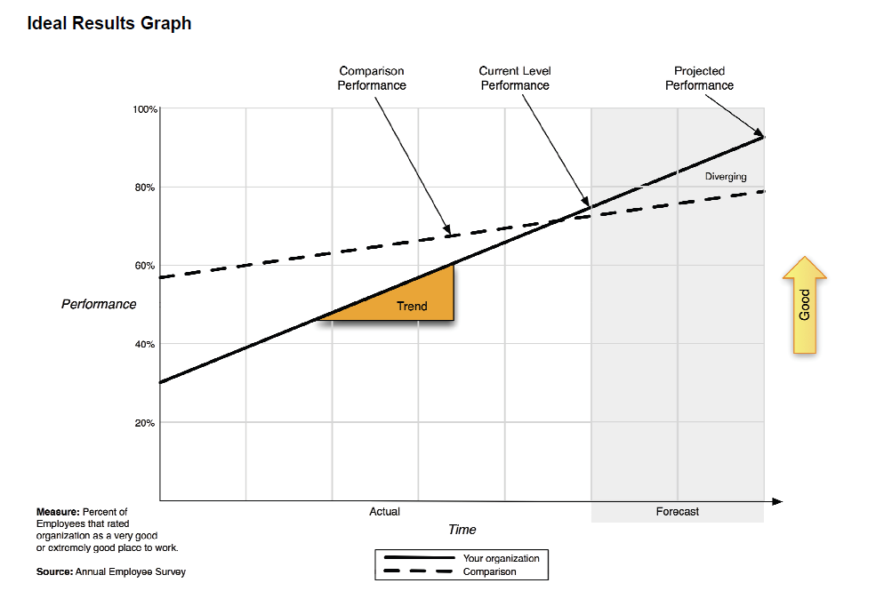
แนวทางการเขียนรายงาน
ส่วนผลลัพธ์

Slide 78
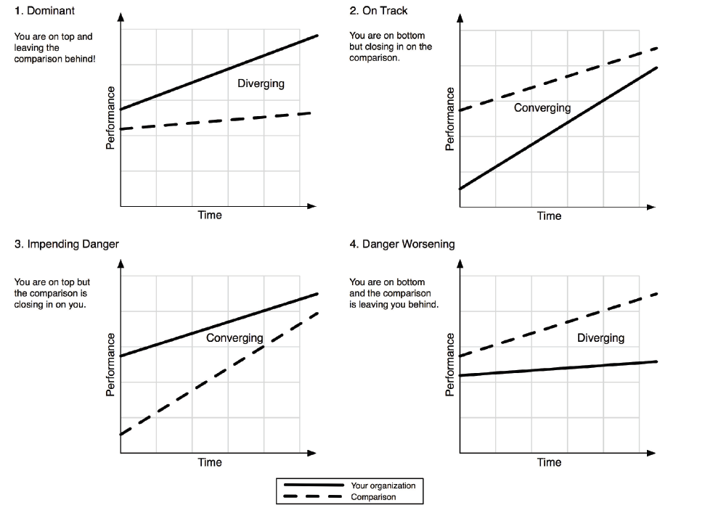
แนวทางการเขียนรายงาน
ส่วนผลลัพธ์

Slide 79
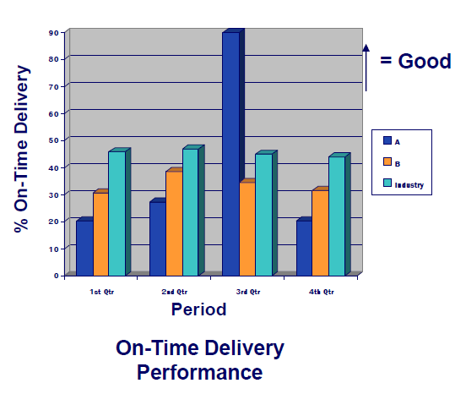
แนวทางการเขียนรายงาน
ส่วนผลลัพธ์
เชื่อมโยงผลลัพธ์และคำอธิบายผลลัพธ์
ควรนำเสนอผลลัพธ์คู่กับคำอธิบายผลลัพธ์ เพื่ออธิบายแนวโน้มที่เปลี่ยนแปลง ที่มีนัยสำคัญไม่ว่าด้านบวกหรือลบ และใช้ตัวเลขกำกับให้สอดคล้องกับหัวข้อ เช่น 7.1-3
“การปรับตัวของดัชนีการส่งมอบตรงเวลาของบริษัทมีแนวโน้มสูงขึ้นอย่างต่อเนื่อง โดยเฉพาะในไตรมาสที่ 3 เนื่องจากปรับปรุงของเสียในสายการผลิต แต่ในไตรมาสที่ 4 ทางบริษัทประสบการขาดแคลนวัตถุดิบซึ่งต้องนำเข้าจากต่างประเทศ ทำให้ไม่สามารถส่งมอบได้ทันตามกำหนด”

Slide 80
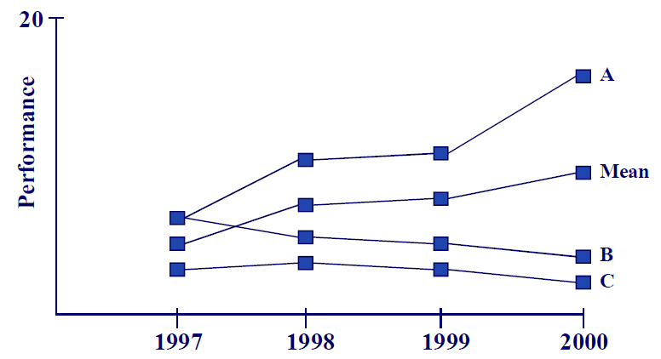
แนวทางการเขียนรายงาน
ส่วนผลลัพธ์
แสดงผลลัพธ์แต่ละกลุ่มให้ชัดเจน ไม่ควรแสดงค่าเฉลี่ยของกลุ่มเพียงอย่างเดียว ควรแสดงผลลัพธ์ของแต่ละกลุ่มด้วย
2009
2010
2011
2012

Slide 81
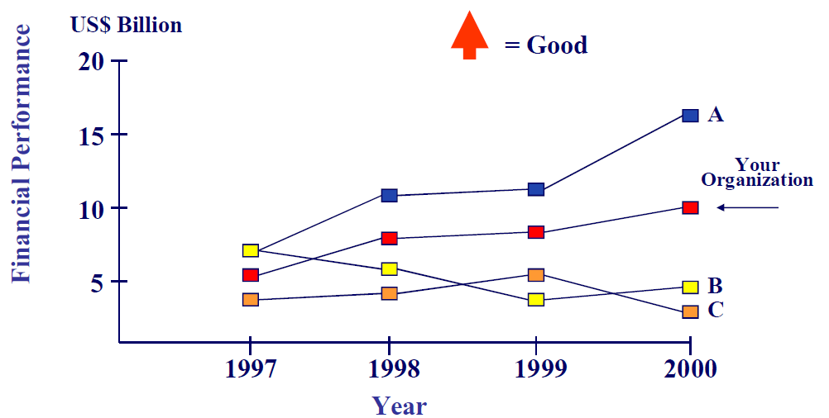
แนวทางการเขียนรายงาน
ส่วนผลลัพธ์
ต้องเปรียบเทียบผลลัพธ์เพื่อแสดงว่าผลลัพธ์ของเราดีในระดับใด
2009
2010
2011
2012

Slide 82
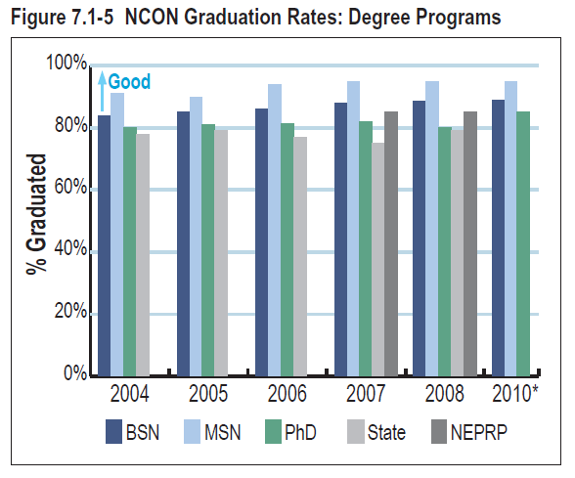

Slide 84
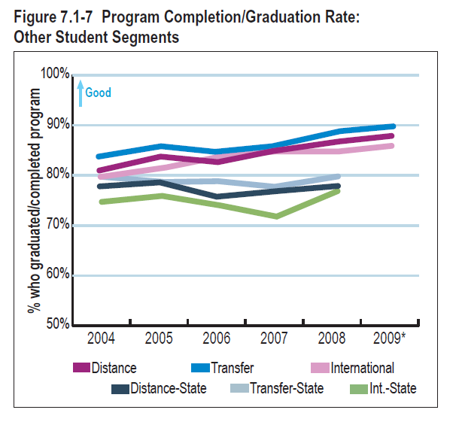

Slide 85
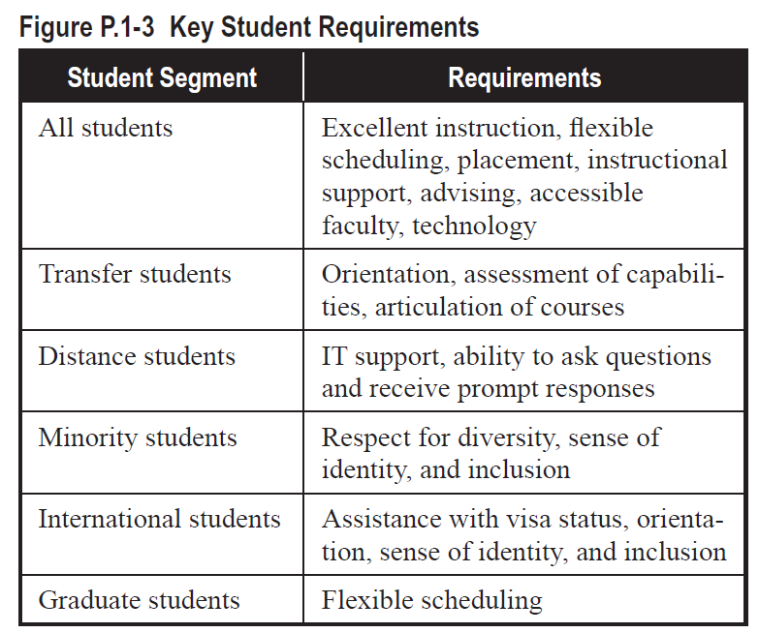
Nightingale

Slide 86
ข้อผิดพลาดของการเขียนรายงาน

Slide 87
ข้อผิดพลาดในการเขียนรายงานที่พบเสมอๆ
คัดลอกข้อกำหนดของเกณฑ์มาใส่ในรายงาน
ยกตัวอย่างมากกว่าการบรรยายขั้นตอนของกระบวนการ เช่น เรามีการกำหนดความต้องการขอลูกค้าในหลายวิธี ตัวอย่างเช่น มีลูกค้ารายหนึ่ง ..........
ไม่มีการยกตัวอย่างประกอบ เพื่อให้เข้าใจกระบวนการให้ดีขึ้น หมายเหตุ การยกตัวอย่างจะช่วยทำให้เห็นภาพที่ชัดเจน และแสดงถึงการนำไปปฏิบัติ แต่ต้องมั่นใจว่าได้อธิบายขั้นตอนกระบวนการอย่างครบถ้วนแล้ว และได้ระบุชัดเจนว่าเป็น ตัวอย่างที่ยกมาประกอบคำอธิบาย
Notes:
อธิบายข้อผิดพลาดที่พบบ่อย

Slide 88
ข้อผิดพลาดในการเขียนรายงานที่พบเสมอๆ
4. ขาดความเฉพาะเจาะจงในประเด็นนำเสนอ
3.2ข (2) องค์กรมีวิธีการอย่างไรในการติดตามข้อมูลจากลูกค้าในเรื่องของผลิตภัณฑ์ การบริการ และคุณภาพของการทำธุรกรรมเพื่อให้ได้ข้อมูลป้อนกลับอย่างทันท่วงที และนำไปใช้ดำเนินการได้ต่อไป
เรามีความภูมิใจกับวิธีการในเชิงรุกที่ใช้ในการสร้างความสัมพันธ์กับลูกค้า ผู้แทนของเรามีการติดต่อกับลูกค้าอย่างสม่ำเสมอ เพื่อให้มั่นใจว่าเราจะสามารถสนองตอบความคาดหวังและสร้างความประทับใจให้ลูกค้าได้ตลอดเวลา ความสัมพันธ์ที่แน่นแฟ้นเกิดขึ้นจากการติดต่อลูกค้าอย่างใกล้ชิด เช่น ในบางครั้งการโทรศัพท์พูดคุยกับลูกค้าทุกวันทำให้มั่นใจได้ว่า ลูกค้าจะเลือกซื้อผลิตภัณฑ์ของเราในระยะยาว ตัวอย่างที่ดีคือ บริษัท เอกเซลล์ จำกัด เป็น ลูกค้าของเรามานานกว่า 22 ปี
Notes:
อธิบายข้อผิดพลาดที่พบบ่อย

Slide 89
3.2 ข (1) องค์กรมีวิธีการอย่างไรในการประเมินความพึงพอใจของลูกค้า รวมทั้งนำข้อมูลดังกล่าวมาใช้ในการปรับปรุง องค์กรมั่นใจได้อย่างไรว่า วิธีการดังกล่าวจะได้ข้อมูลซึ่งนำไปคาดคะเนถึงการทำธุรกิจกับลูกค้า และ/หรือโอกาสที่ลูกค้าจะกล่าวถึงองค์กรในทางที่ดีต่อผู้อื่นในอนาคตได้ ให้อธิบายความแตกต่างที่สำคัญของวิธีการประเมินความพึงพอใจของ ลูกค้าในกลุ่มต่างๆ
ตัวอย่าง
ความพึงพอใจของลูกค้ามีความสำคัญสูงสุดต่อองค์กร พนักงานทุกคนต้องสามารถตอบสนองความต้องการและความคาดหวังของลูกค้าด้วยการให้บริการที่รวดเร็วและผลิตภัณฑ์ที่มีคุณภาพดี พนักงานทุกคนร่วมกันทำงานเพื่อหาและตอบสนองความต้องการและความคาดหวังของลูกค้าอย่างเป็นระบบ คุณภาพของผลิตภัณฑ์และระดับความพึงพอใจของลูกค้าขององค์กรดีกว่าองค์กรอื่นๆในธุรกิจเดียวกัน และดีขึ้นอย่างต่อเนื่องทุกปี
Notes:
อธิบายข้อผิดพลาดที่พบบ่อย

Slide 90
ข้อผิดพลาดในการเขียนรายงานที่พบเสมอๆ
นำเสนอผลลัพธ์ของตัววัดที่ระบุไว้ไม่ครบถ้วน เช่น มีการกล่าวถึงตัววัดผลการดำเนินงาน 20 ตัว แต่มีการแสดงผลลัพธ์เพียง 4-5 ตัว กรณีนี้ผู้ประเมินจะเข้าใจว่าตัววัดที่เหลือมีผลลัพธ์ไม่ดี จึงไม่แสดง
มีการอ้างอิงในหัวข้ออื่นมากเกินไป หมายเหตุ ถ้าจะอ้างอิงต้องระบุหน้า และหัวข้อให้ชัดเจน เช่น หน้า 28 หัวข้อ 5.1 ก เป็นต้น
Notes:
อธิบายข้อผิดพลาดที่พบบ่อย

Slide 91
เขียนบรรยายในส่วนที่เกณฑ์ต้องการข้อมูล (ถาม What ก็ต้องตอบ What)
ตอบไม่ตรงประเด็น/คำถาม ให้ข้อมูลในส่วนที่ไม่เกี่ยวข้องกับข้อกำหนดในเกณฑ์นั้น
ใช้คำย่อมากเกินไป
Notes:
อธิบายข้อผิดพลาดที่พบบ่อย

Slide 92
ตัวอย่างการเขียนรายงานที่ใช้อักษรย่อมากเกินไป
หน่วยงาน กนข. กบจ. และ กขค. ได้ให้การสนับสนุนการนำระบบ ทคอ. ไปใช้ทั่วทั้งองค์กร ตลอดจนการมอบหมายอำนาจให้หัวหน้างานในระดับรองลงไป ได้แก่ กข. กบ. กน. กจ. กพ. และกด. ในการติดตามผลการนำระบบดังกล่าวไปใช้อย่างเกิดประสิทธิผล ตัวชี้วัดของความมีประสิทธิผลของระบบ ทคอ. ดังปรากฎในตารางที่ 7.5.2 – 7.5.5 ในหน้าที่ 80 - 82
Notes:
อธิบายข้อผิดพลาดที่พบบ่อย

Slide 93
ใช้ศัพท์ที่เข้าใจยาก/ศัพท์เฉพาะทางมากเกินไป
เขียนหัวข้อไม่ตรงหมวด หรือไม่เขียนหัวข้อหมวด ทำให้ผู้อ่านไม่แน่ใจว่าเนื้อหาที่เขียนตรงกับหัวข้อหรือไม่
มีคำบรรยายมากเกินไป โดยขาดการอธิบายให้ชัดเจนด้วยแผนภูมิหรือตาราง
Notes:
อธิบายข้อผิดพลาดที่พบบ่อย

Slide 94
คุณภาพของรายงาน
สภาพที่เห็น (Appearance)
- ดูดี/น่าอ่าน
- ไม่มีคำผิด
- รูปภาพชัดเจน
- จำนวนหน้าตามกำหนด
ทำแบบมืออาชีพ
สะท้อน ความตั้งใจ และ คุณภาพ ขององค์กร
Notes:
ความสำคัญของรูปเล่มภายนอก แม้ไม่มีผลต่อคะแนน แต่ตอกย้ำความตั้งใจและความมุ่งมั่นขององค์กร

Slide 95
Notes:
แสดงตัวอย่างรูปเล่มโดยรวม

Slide 96
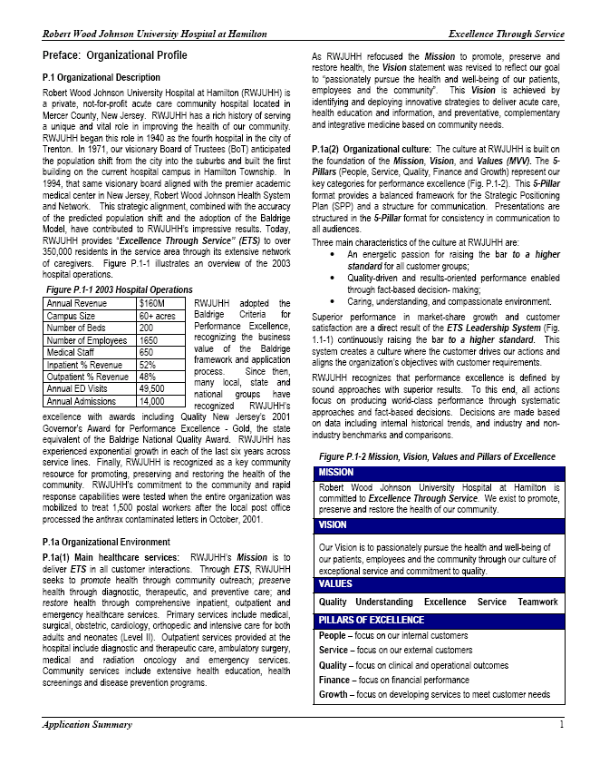
Notes:
แสดงตัวอย่างรูปเล่มโดยรวม

Slide 97
ACTIVITY 5

